Slide 1
Л.н.толстой.
09 сентября 1828 — 20 ноября 1910
Выполнил Веснин.п. 9 б класса
По истории россии.

Slide 2
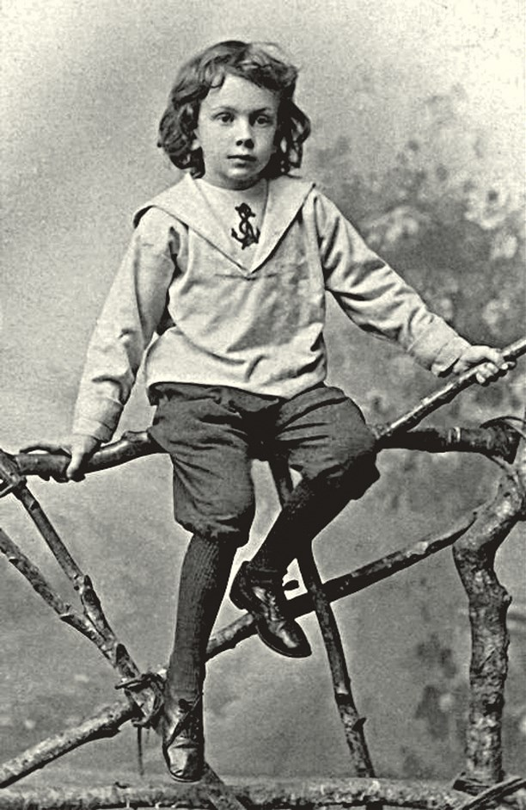
Л. Н. толстой-Дворянин и учитель в крестьянской школе, смелый охотник и великий пацифист, основатель нового философского течения и писатель, который стал известен всему миру еще при жизни.

Slide 3
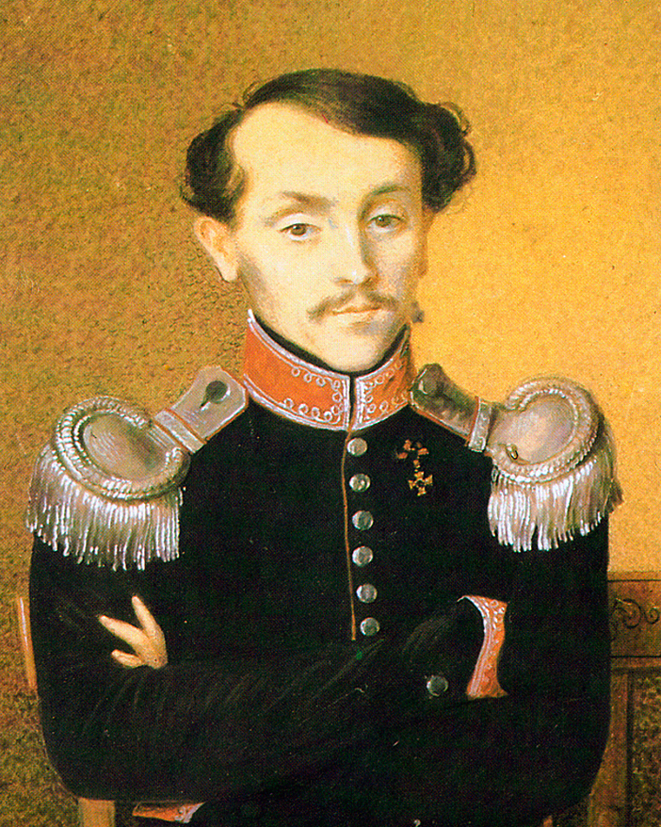
Лев Толстой родился 9 сентября 1828 года в усадьбе Ясная Поляна Тульской губернии. Он был четвертым ребенком в большой дворянской семье. Толстой рано осиротел. Мать умерла, когда ему не исполнилось еще двух лет, а в девять лет он лишился и отца. Опекуном пятерых детей Толстых стала тетя — Александра Остен-Сакен. Два старших ребенка переехали к тете в Москву, а младшие остались в Ясной Поляне. Именно с семейной усадьбой связаны самые важные и дорогие воспоминания раннего детства Льва Толстого.

Slide 4
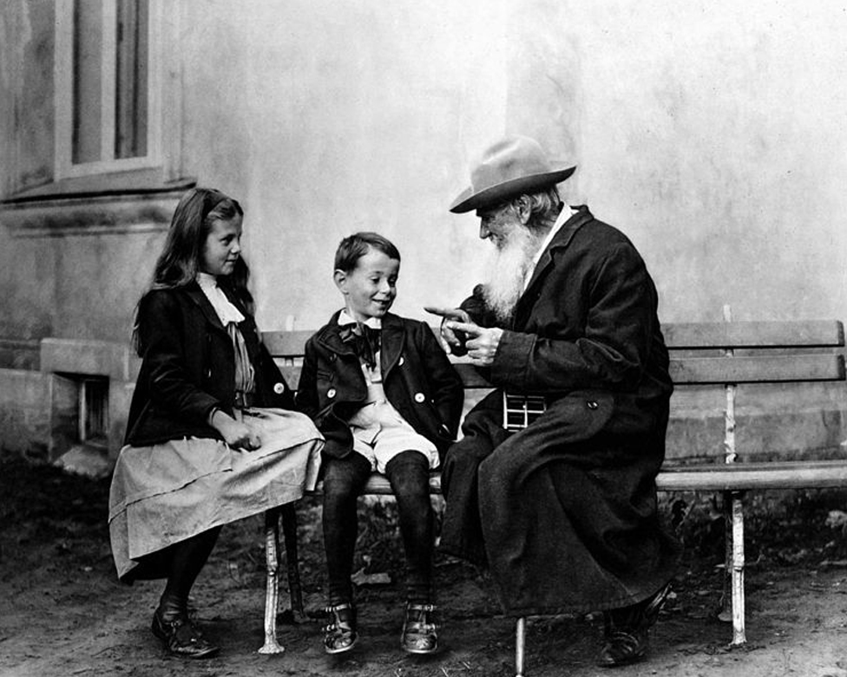
Летом 1857 года Толстой вернулся в Ясную Поляну. В родной усадьбе он продолжил работать над повестью «Казаки», а также написал рассказ «Три смерти» и роман «Семейное счастие». В дневнике Толстой так определил для себя свое назначение на тот момент: «Главное — литературные труды, потом — семейные обязанности, потом — хозяйство... А так жить для себя — по доброму делу в день и довольно».

Slide 5
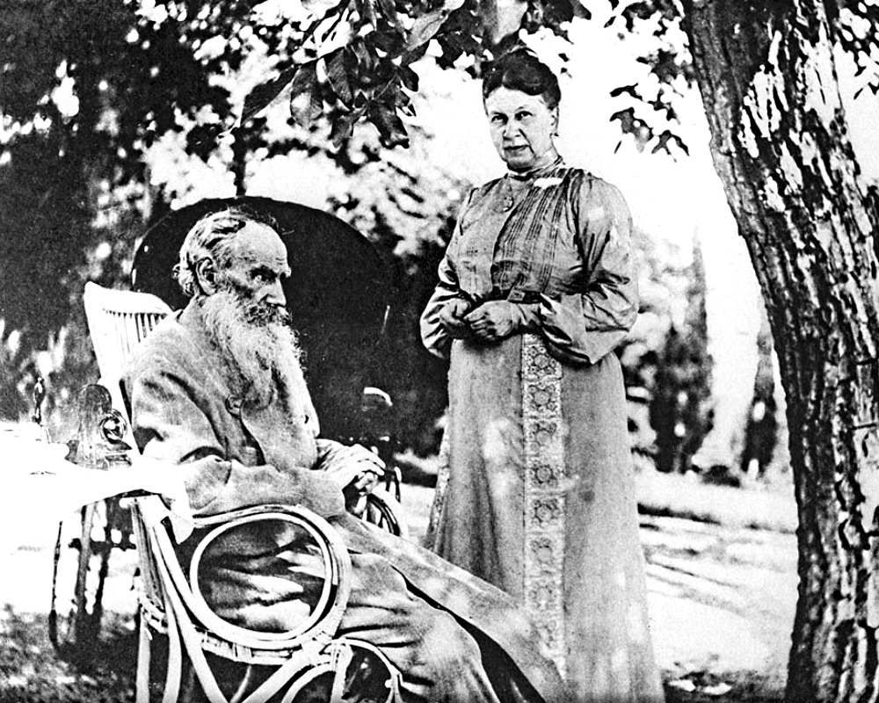
«Пишу из деревни, пишу и слышу наверху голос жены, которая говорит с братом и которую я люблю больше всего на свете. Я дожил до 34 лет и не знал, что можно так любить и быть так счастливым». Невестой литератора стала 18-летняя Софья Берс. С ней писатель прожил 48 лет. За время брака у них родилось 13 детей. Софья стала секретарем, переписчицей и неофициальным редактором Льва Толстого.

Slide 6
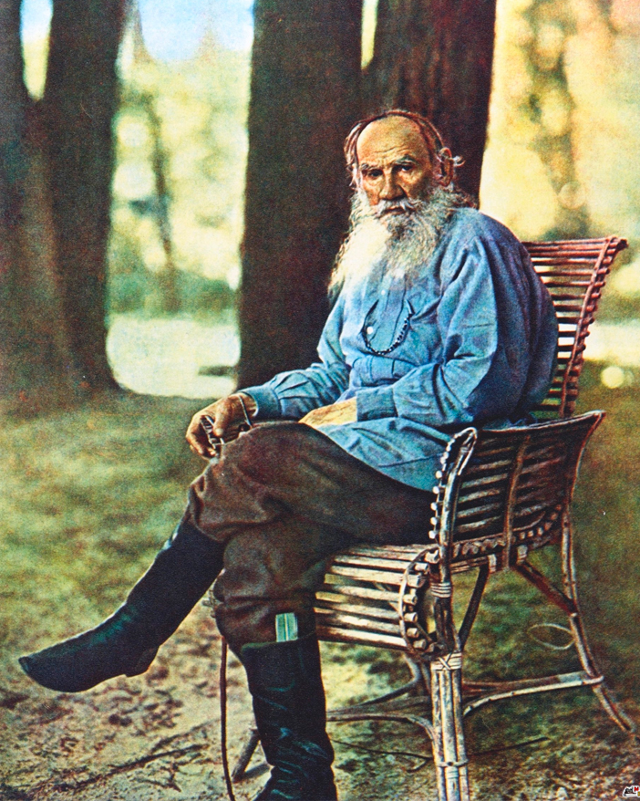
«Он [Чертков] всячески забрал в руки несчастного старика, он разлучил нас, он убил художественную искру в Льве Николаевиче и разжег осуждение, ненависть, отрицание, которые чувствуются в статьях Льва Николаевича последних лет, на которые его подбивал его глупый злой гений».

Slide 7
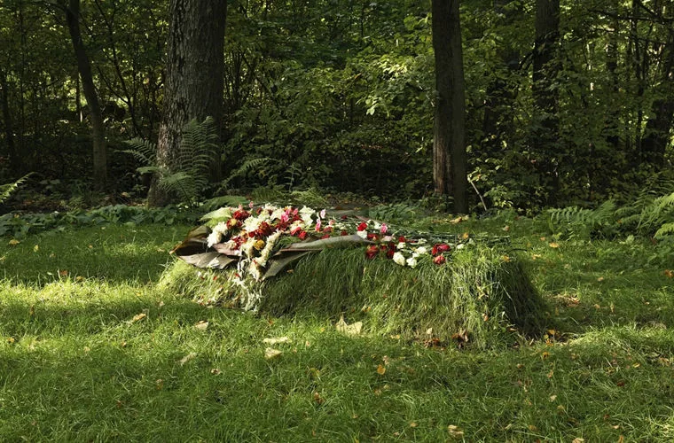
В ноябре 1910 года, начальник маленькой железнодорожной станции Астапово открыл двери своего дома для Толстого, чтобы больной писатель мог отдохнуть. Вскоре после этого, 20 ноября 1910 года, Толстой умер. Похоронен в родовом имении, Ясной Поляне, где Толстой потерял так много близких ему людей.

